Slide 1
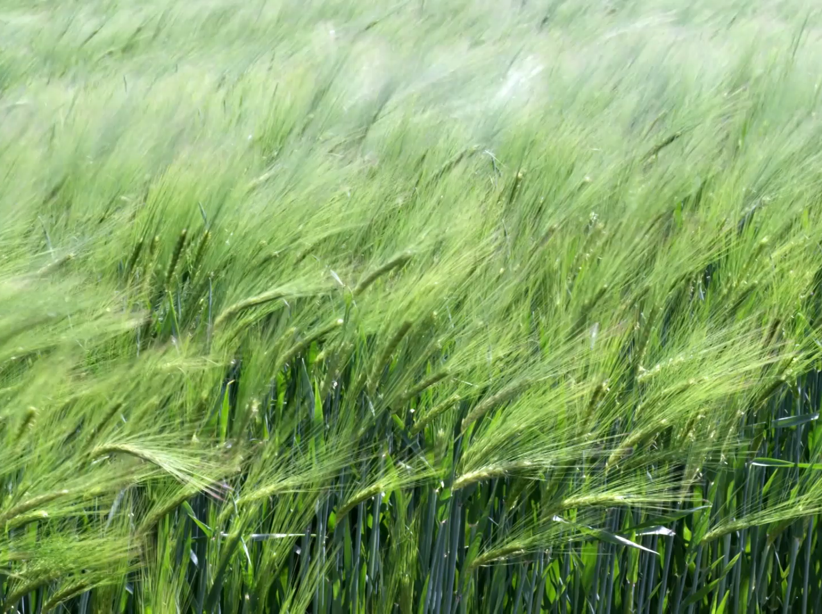
Agropecuária
GEOGRAFIA |Livro 2 Frente B Capítulo 2

Slide 2
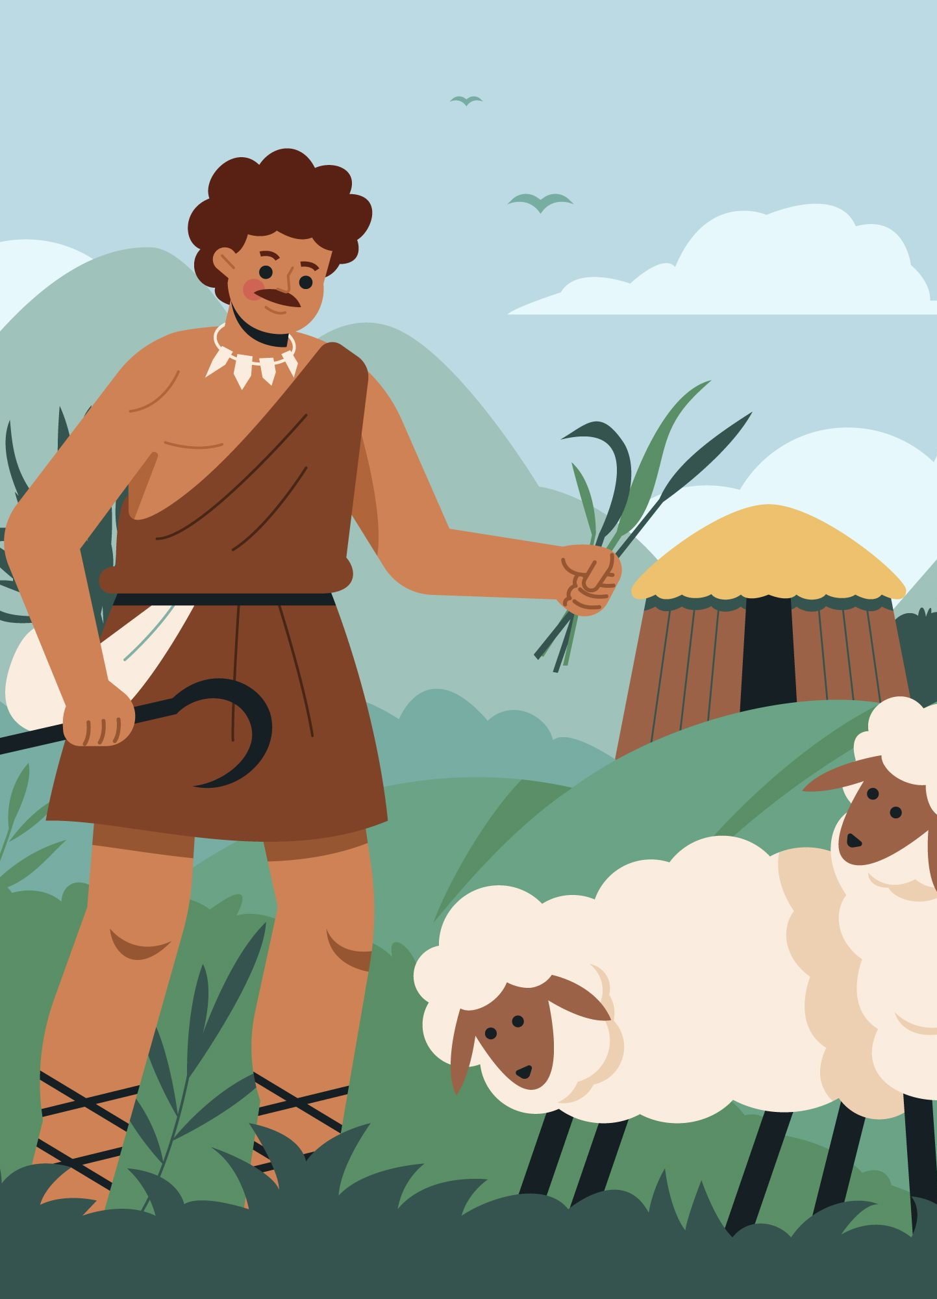
Origens da Agricultura e Revolução Agrícola
Idade da Pedra (Paleolítico): caça e coleta
  Grupos nômades subsistiam da caça de animais e coleta de plantas selvagens.
  Ausência de moradias fixas e dependência direta dos recursos naturais disponíveis.
Início do Período Neolítico (c. 10.000 a.C.): domesticação
  Observação e experimentação levaram à domesticação de plantas (trigo, cevada) e animais (cabras, ovelhas).
  Surgimento dos primeiros assentamentos permanentes.

Slide 3
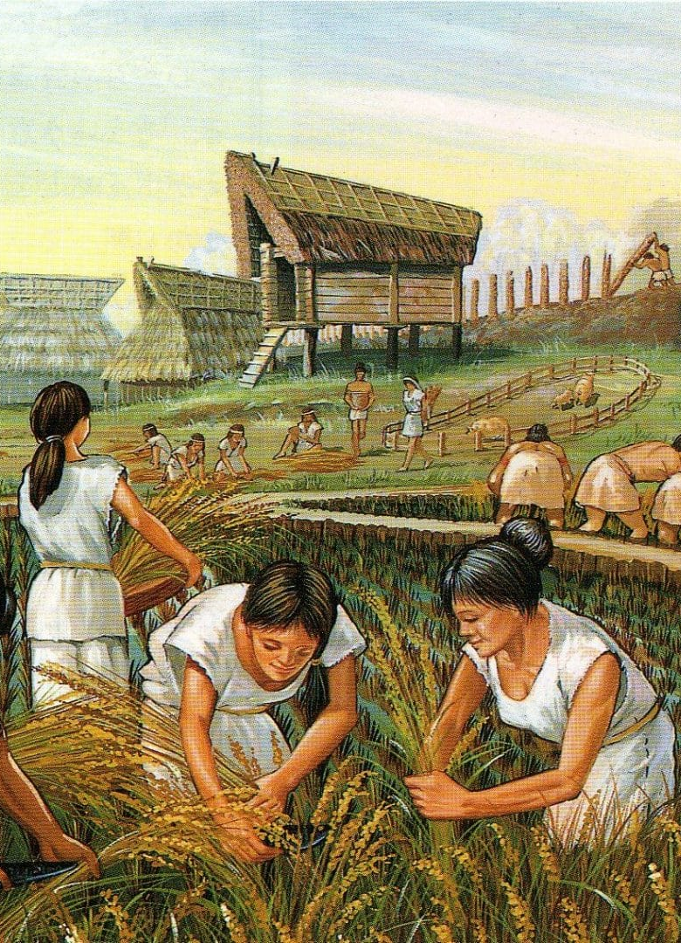
Revolução Agrícola
A Grande Transformação (c. 8.000 a.C. - 3.000 a.C.)
Transição de caça e coleta para produção de alimentos: Mudança fundamental no modo de vida humano.
Desenvolvimento de ferramentas: Invenção de arados primitivos, enxadas e sistemas de irrigação.
Surgimento das primeiras civilizações: Excedentes de alimentos permitiram o crescimento populacional e a especialização do trabalho.
Impacto social: Formação de vilas e cidades, hierarquias sociais e novas estruturas políticas.

Slide 4
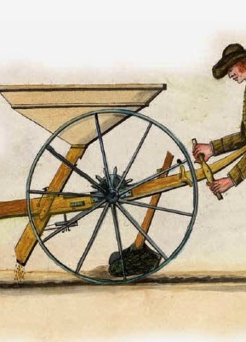
Da Agricultura Tradicional à Moderna
Idade Antiga e Média:
Sistemas Agrícolas: rotação de culturas, adubação orgânica e tração animal eram as bases.
Expansão: crescimento lento e gradual da produção agrícola, ainda limitada pela tecnologia.
Séculos XVIII e XIX: Revolução Agrícola Britânica
Novas técnicas: Cercamento de terras, seleção de sementes, rotação de culturas mais eficientes.
Mecanização inicial: Uso de máquinas simples (semeadeiras de Jethro Tull).
Aumento da produtividade: apoio fundamental para a Revolução Industrial, fornecendo alimentos e mão de obra.
https://invencoesseculoxix.blogspot.com/2015/05/semeadeira.html

Slide 5
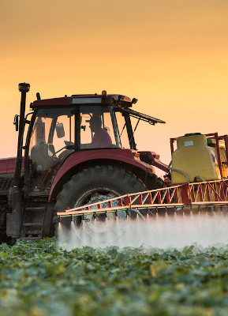
A Revolução Verde
Meados do Século XX (décadas de 1940-1970)
Contexto: crescimento populacional pós-Segunda Guerra Mundial e preocupação com a fome.
Pilares:
  variedades de sementes de alto rendimento: trigo, arroz e milho geneticamente aprimorados.
  uso intensivo de fertilizantes químicos
  pesticidas e herbicidas
  sistemas de Irrigação.
Consequências:
Aumento da produtividade: evitou a fome em muitas regiões do mundo, especialmente na Ásia e América Latina.
Impactos negativos: degradação do solo, poluição da água, perda de biodiversidade, dependência de insumos externos e desigualdade social.
Fonte: Brasil Escola

Slide 6
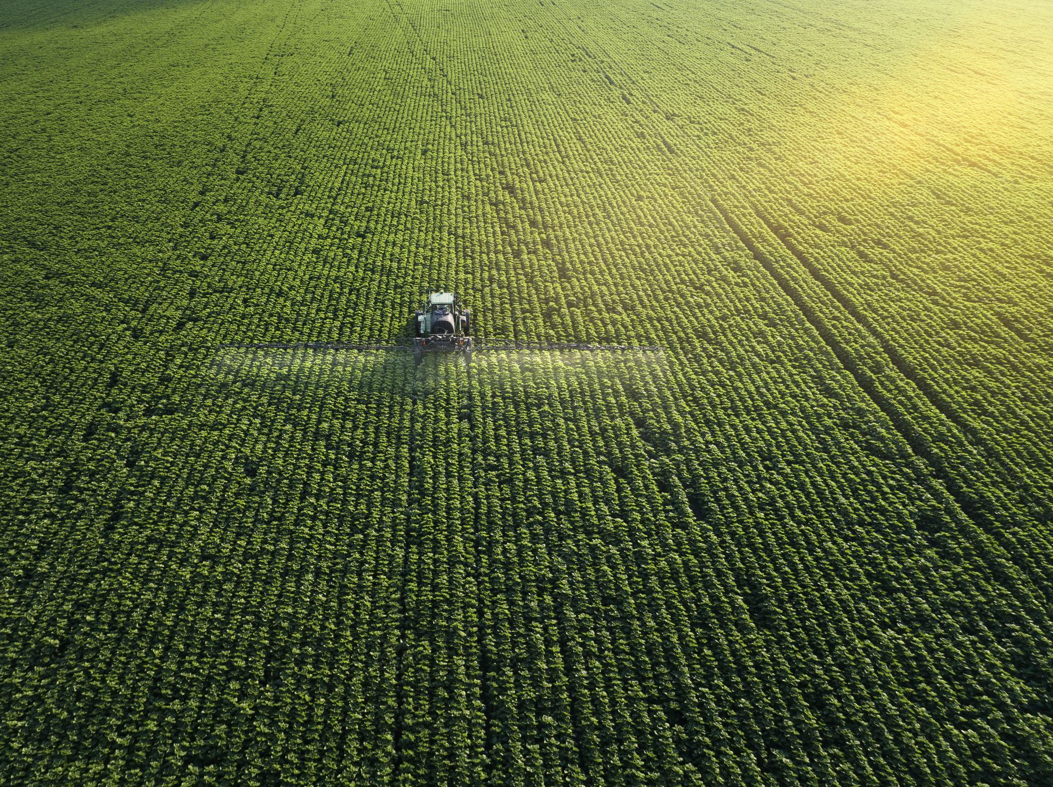
Sistemas Agrícolas
🌾 Agricultura Intensiva
- Alta produtividade em pequenas áreas
- Uso intensivo de máquinas e insumos
- Exemplo: estufas com tomates ou morangos
🔹 Agricultura Extensiva
- Grandes áreas com baixa produtividade por hectare
- Pouca tecnologia, uso tradicional
- Exemplo: pecuária extensiva no Pantanal
🔹 Agricultura Semi-intensiva
- Mistura de técnicas modernas e tradicionais
- Tecnologia moderada e produção variada
- Exemplo: lavouras com adubação orgânica e tratores simples.

Slide 7
Modos de Produção
🔹 Agricultura Tradicional
- Subsistência e abastecimento de mercados locais.
- Práticas antigas passadas por gerações, dependência de tração animal ou força humana.
- Sementes crioulas, adubação orgânica e controle manual de pragas
- Exemplos: agricultura itinerante e agricultura de jardinagem tradicional
🔹 Agricultura Moderna
- Exportação, agroindústria e comércio em larga escala.
- Biotecnologia, sementes transgênicas, GPS, drones e maquinário automatizado.
- Fertilizantes sintéticos, defensivos químicos e sistemas avançados de irrigação.
- Exemplos: grandes lavouras de soja e milho no Centro-Oeste brasileiro

Slide 8
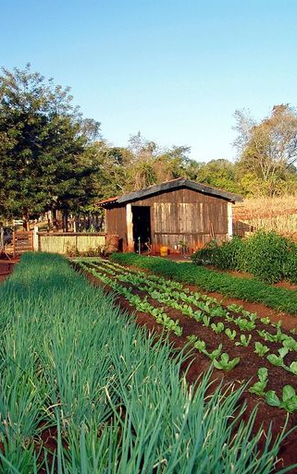
Tipos de Agricultura
🔹 Agricultura de Subsistência
Foco: Produção voltada primariamente para o autoconsumo da família ou da comunidade, com o excedente raramente comercializado.
Características: Emprego de técnicas tradicionais, uso de baixa tecnologia e dependência de condições climáticas. Policultivo (diversas culturas na mesma área) é comum para garantir a segurança alimentar.
Contexto: Essencial para a sobrevivência de comunidades rurais em diversas partes do mundo, especialmente em regiões menos desenvolvidas.
Exemplo: Pequenas roças e cultivos diversificados para consumo próprio no interior do Nordeste brasileiro e em comunidades indígenas.

Slide 9
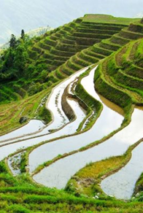
Tipos de Agricultura
🔹 Agricultura de Jardinagem
Foco: Cultivo intensivo em pequenas propriedades, com alta demanda de mão de obra humana e uso eficiente do espaço.
Características: Elevada produtividade por área, frequentemente com múltiplas safras ao longo do ano. Uso de técnicas como terraços para otimizar o terreno.
Contexto Geográfico: Comum em regiões densamente povoadas da Ásia, onde a terra é escassa e a demanda por alimentos é alta.
Exemplo: Os famosos arrozais em terraços no Sudeste Asiático (como Vietnã, Indonésia e Filipinas), onde cada pequeno lote é cultivado meticulosamente.

Slide 10
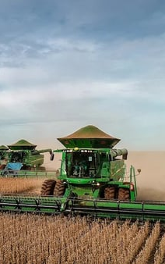
Tipos de Agricultura
🔹 Agricultura Comercial (Moderna)
Foco: Produção em larga escala para o mercado interno e, principalmente, para exportação.
Características: Alta tecnologia e mecanização, predominância de monoculturas (cultivo de uma única espécie vegetal em grandes áreas) para otimização da produção.
Impactos: Contribui significativamente para o PIB agrícola e a balança comercial do país, mas pode gerar impactos ambientais como desmatamento e uso intensivo de agrotóxicos.
Exemplo: Grandes lavouras de soja, milho e algodão no agronegócio brasileiro, especialmente no Centro-Oeste.

Slide 11
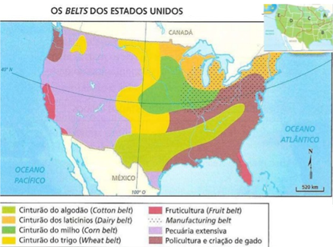

Slide 12
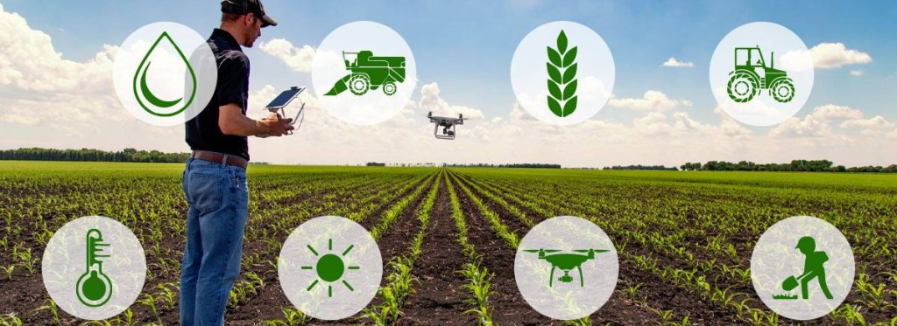
🔹 Agricultura de Precisão
Foco: Otimização da produção agrícola através do uso de tecnologia avançada para gerenciar a variabilidade espacial e temporal nas lavouras.
Características: Utilização de GPS, drones, sensores, softwares de análise de dados e máquinas automatizadas. Permite aplicar insumos (água, fertilizantes, defensivos) apenas onde e quando necessário.
Benefícios: Redução de custos e desperdícios, aumento da produtividade, menor impacto ambiental e melhor gestão dos recursos.
Exemplo: Tratores equipados com sistemas de piloto automático e controle via satélite para plantio e colheita, drones para monitoramento de pragas e aplicação localizada de defensivos.

Slide 13
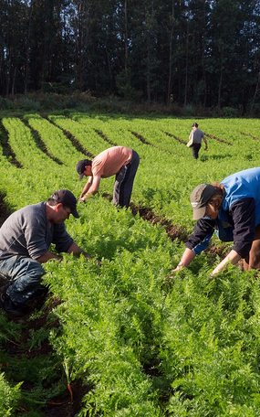
Tipos de Agricultura (mão de obra)
🔹 Agricultura Familiar
Foco: Pequenas e médias propriedades rurais, com a mão de obra predominantemente da própria família. Pode ter caráter de subsistência ou comercial.
Características: Diversidade de cultivos e criações, forte ligação com a cultura local e os alimentos regionais. Responsável por grande parte da produção de alimentos consumidos internamente.
Importância: Fundamental para a segurança alimentar do país, geração de renda no campo e manutenção das tradições rurais.
Exemplo: Produção de hortaliças orgânicas, frutas, laticínios e outros produtos artesanais vendidos em feiras locais e para programas de alimentação escolar

Slide 14
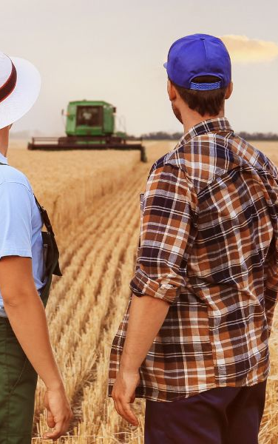
Tipos de Agricultura (mão de obra)
🔹 Agricultura Patronal
Diferença da Comercial: A ênfase é na estrutura de gestão e mão de obra (patrão/empregado) em contraste com a agricultura familiar.

